Slide 1
Hướng dẫn khắc phục lỗi đồng bộ dữ liệu FRMS Desktop
Yêu cầu phải có kết nối mạng ổn định,
Có thể mất nhiều thời gian hơn bình thường.
Nếu có lỗi phát sinh, vui lòng thông báo lại cho Cục Kiểm lâm

Slide 2
Người dùng tải file Sualoi_FRMS_hangloat.py về máy tính

Slide 3
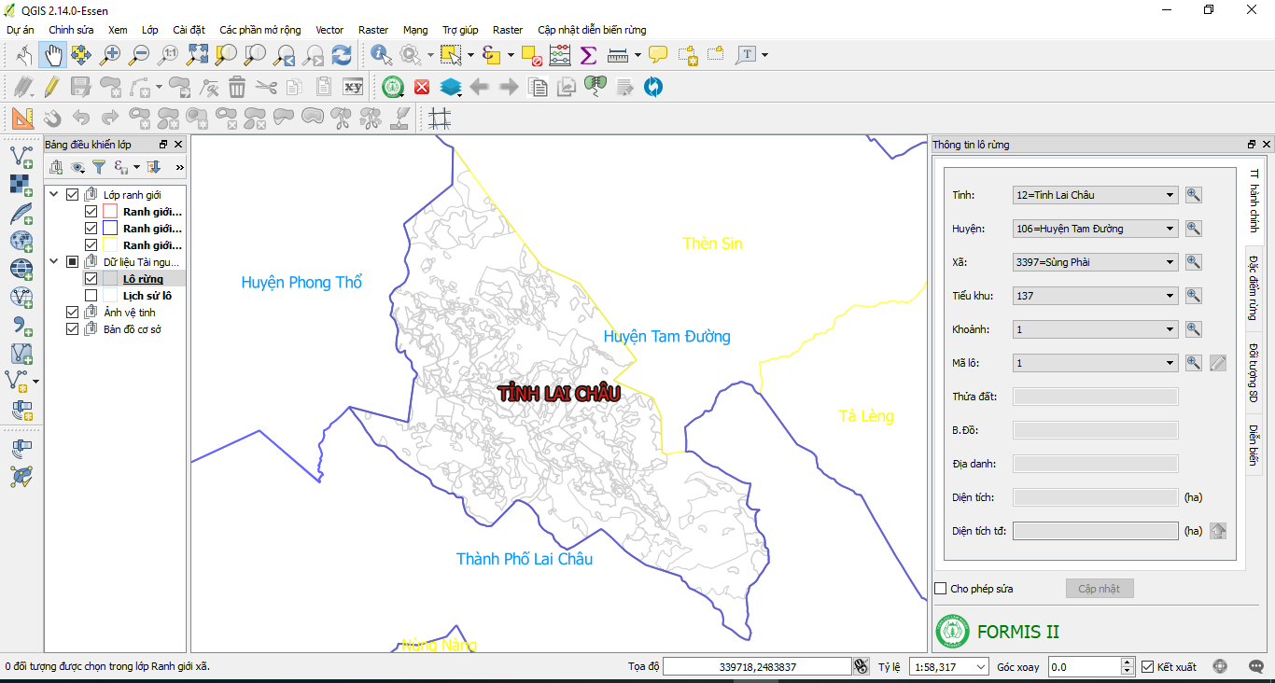
Người dùng đăng phập vào ứng dụng TDDBR

Slide 4
Mở Cửa sổ dòng lệnh Python

Slide 5
Bật nút Hiện trình biên tập

Slide 6
Mở đoạn mã Open script

Slide 7
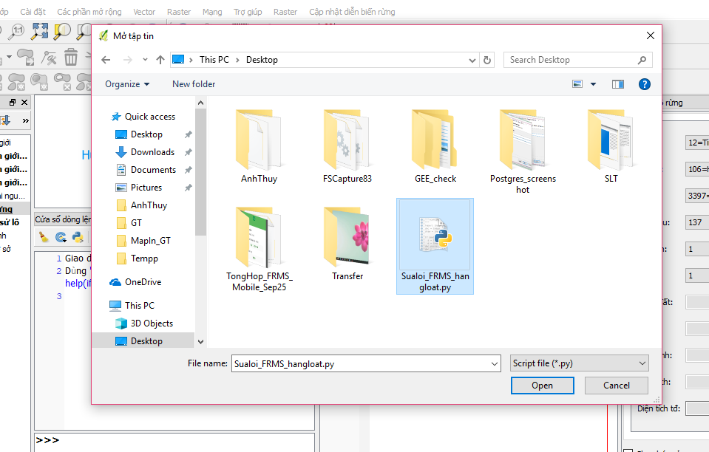
Tìm đến nơi lưu trữ và mở file Sualoi_FRMS_hangloat.py / chọn Open
1
2
3

Slide 8
Bấm nút Chạy tập lệnh

Slide 9
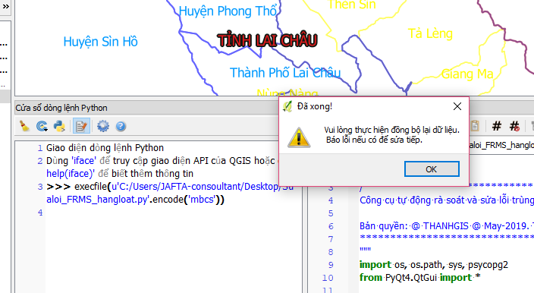
Chờ vài phút đến khi hiện ra thông báo sau Đến đây, công cụ đã sửa xong lỗi đồng bộ.

Slide 10
Người dùng mở công cụ đồng bộ dữ liệu và tiến hành đồng bộ như bình thường.

Slide 11
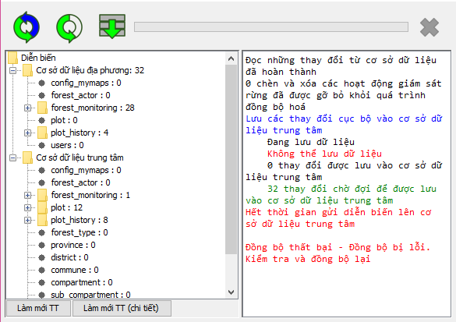
Lưu ý: Khi người dùng gặp lỗi như ảnh dưới đây là do lỗi xử lý trên máy chủ trung tâm. Người dùng nên liên lạc với Cục Kiểm lâm để báo cáo lỗi và thực hiện đồng bộ sau khi lỗi trên máy chủ đã được xử lý.

Slide 12
Trân trọng cảm ơn!

